Slide 1

CF-Tech ERP
Modernisation de la Base de Données & ORM
Centralisation, validation stricte et évolutivité du système d'information pédagogique
Projet : Centre de Formation CF-Tech
Intervenants : Oussama, Xavier & Romain (Trinôme Data Engineering)

Slide 2

Sommaire
Contexte et enjeux métiers
Architecture technique
Modélisation des utilisateurs
Salles, sessions et inscriptions
Règles métiers et sécurité
Evolution du schéma
Application web et dashboard
Conclusion

Slide 3

1. Contexte & Enjeux Métier
Constat Initial
Gestion manuelle : Fichiers Excel dispersés et ERP vieillissant non adapté.
Qualité des données : Risques élevés d'erreurs de saisie, doublons d'utilisateurs et comptes invalides.
Gestion du planning : Conflits réguliers d'emploi du temps (chevauchement de salles et de formateurs).
Objectifs Cibles
Architecture robuste : Concevoir un socle relationnel centralisé avec SQLModel.
Validation dynamique : Automatiser la validation stricte des données à l'entrée via Pydantic.
Maintenabilité : Assurer l'évolution du schéma sans perte de données grâce à Alembic.

Slide 4
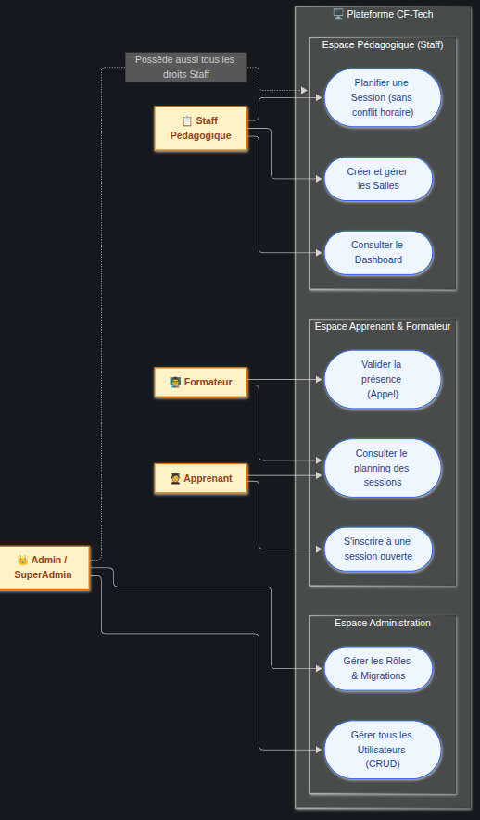
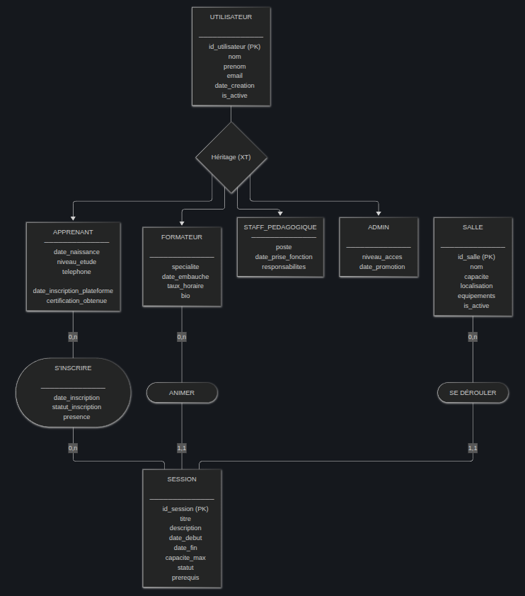
Schéma d’utilisation
MCD

Slide 5
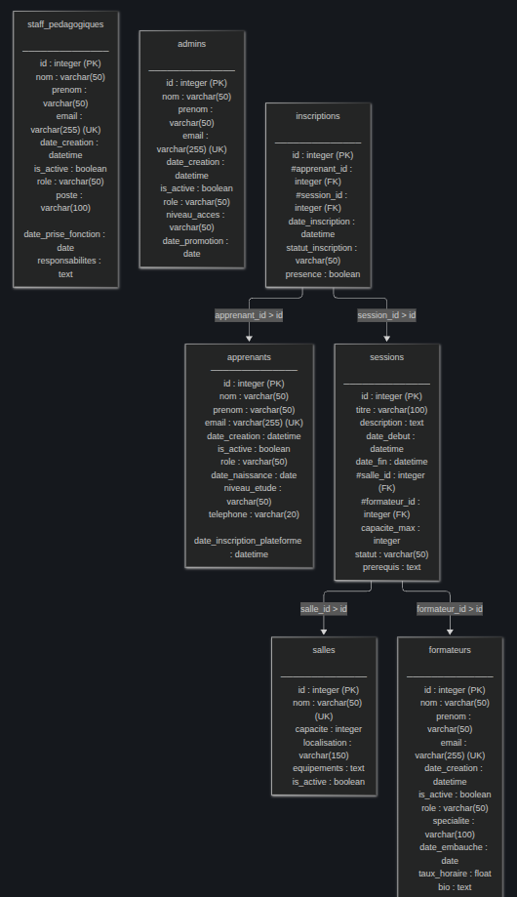
MLD

Slide 6

2. Architecture Technique
Composant | Technologie | Rôle dans l'Architecture
ORM / Data Layer | SQLModel | Définition orientée objet des tables SQL et gestion avancée des relations.
Validation | Pydantic v2 | Contrôle des contraintes métiers à l'entrée (formats, âges, dates).
Migrations | Alembic | Versioning, suivi et exécution des migrations successives du schéma.
Interface Web | Flask | Application web de gestion interne avec tableau de bord interactif.
Versionning Code | GitHub | Collaboration en équipe par fonctionnalités (feature branches & PRs).

Slide 7

3. Modélisation des Utilisateurs (Héritage Objet)
Classe Mère : UserBase (Abstraite)
Regroupe les attributs communs à l'ensemble des acteurs du système : nom, prenom, email (unique), date_creation, is_active, role.
Classes Filles (Tables Dédiées)
Apprenant : date_naissance (contrôle ≥ 16 ans), telephone (validation regex), niveau_etude.
Formateur : specialite, taux_horaire (contrôle ≥ 0), date_embauche.
Staff Pédagogique : poste, date_prise_fonction, responsabilites.
Admin / SuperAdmin : niveau_acces, date_promotion.

Slide 8

4. Salles, Sessions & Inscriptions
Table Salle
Capacité physique minimale exigée.
Nom unique pour éviter toute confusion.
Champ equipements au format JSON pour une flexibilité matérielle (vidéoprojecteur, ordinateurs, etc.).
Table Session
Intitulé de la formation, dates de début et de fin.
Capacité maximale de participants.
Statut dynamique (OPEN, CLOSED, ARCHIVED).
Clés étrangères reliant directement la session à une Salle et un Formateur.
Table Inscription
Table d'association liant un Apprenant à une Session.
Contrainte d'unicité (un apprenant ne peut pas s'inscrire deux fois à la même session).
Suivi de présence et historique des inscriptions.

Slide 9
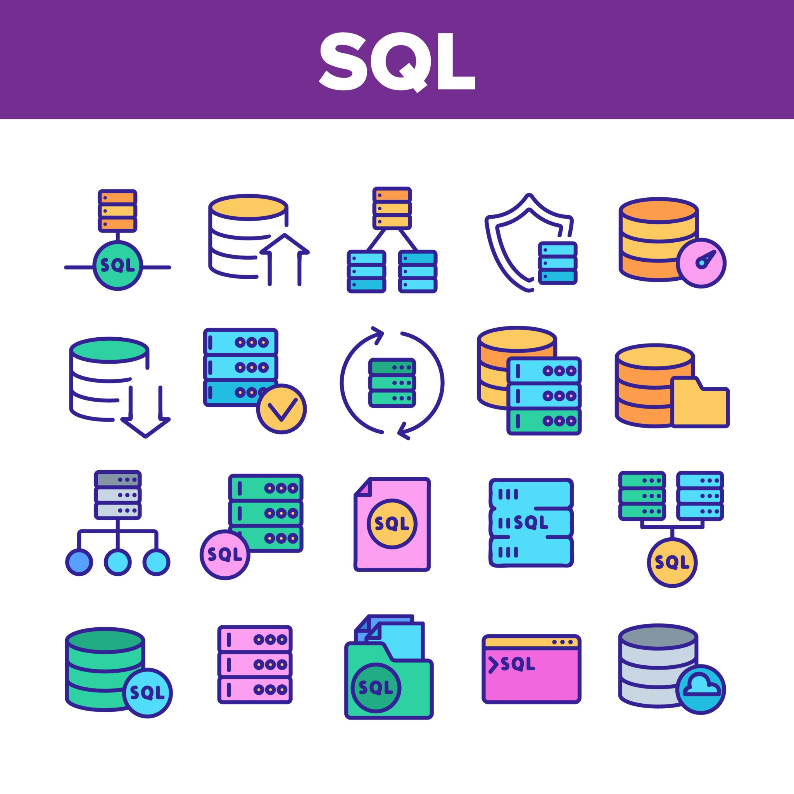
5. Règles Métier & Sécurité (validators.py)
Contrôle Anti-Chevauchement (is_salle_disponible)
Interdiction absolue de réserver une salle déjà occupée sur la même plage horaire.
Détection automatique pour empêcher un apprenant ou un formateur d'être positionné sur deux cours simultanés.
Respect des Capacités
Blocage automatique si la capacité maximale de la session dépasse la capacité physique de la salle.
Refus d'inscription dès que le quota de la session est atteint.
Validation de l'Âge
Calcul automatique de l'âge de l'apprenant à la création de son profil.
Rejet immédiat si l'âge est inférieur à 16 ans.

Slide 10

6. Évolution du Schéma (Migrations Alembic)
Migration v1 : Création initiale des 7 tables fondamentales du schéma relationnel.
Migration v2 : Ajout du champ statut sur les sessions pour contrôler le flux d'inscription.
Migration v3 : Refonte de la table Salle pour intégrer la gestion des équipements sous forme de structure JSON.
Migration v4 : Évolution des droits d'administration avec l'intégration du rôle SUPERADMIN.

Slide 11

7. Application Web & Dashboard (Bonus Flask)
Tableau de Bord (Dashboard)
Vue synthétique sur les indicateurs clés.
Suivi du nombre d'apprenants inscrits, du taux d'occupation des salles et du statut global des cours.
Gestion CRUD Intégrée
Formulaires interactifs pour l'administration des utilisateurs, des salles et des sessions.
Intégration de la validation Pydantic en temps réel avec remontée claire des erreurs lors de la soumission.

Slide 12

8. Conclusion & Démonstration
Bilan du Projet
Base de données robuste, normalisée et protégée nativement contre les erreurs de saisie.
Historique de migration clair, garantissant la maintenabilité.
Application web opérationnelle et prête à l'emploi.
Déroulement de la Démonstration
Schéma DB : Vue d'ensemble de la structure relationnelle.
Alembic : Exécution d'une migration en direct.
App Flask : Création d'un utilisateur, inscription à un cours et déclenchement de la détection de conflit d'horaire.

